Slide 1
PAMTIMO U PROSINCU

Slide 2
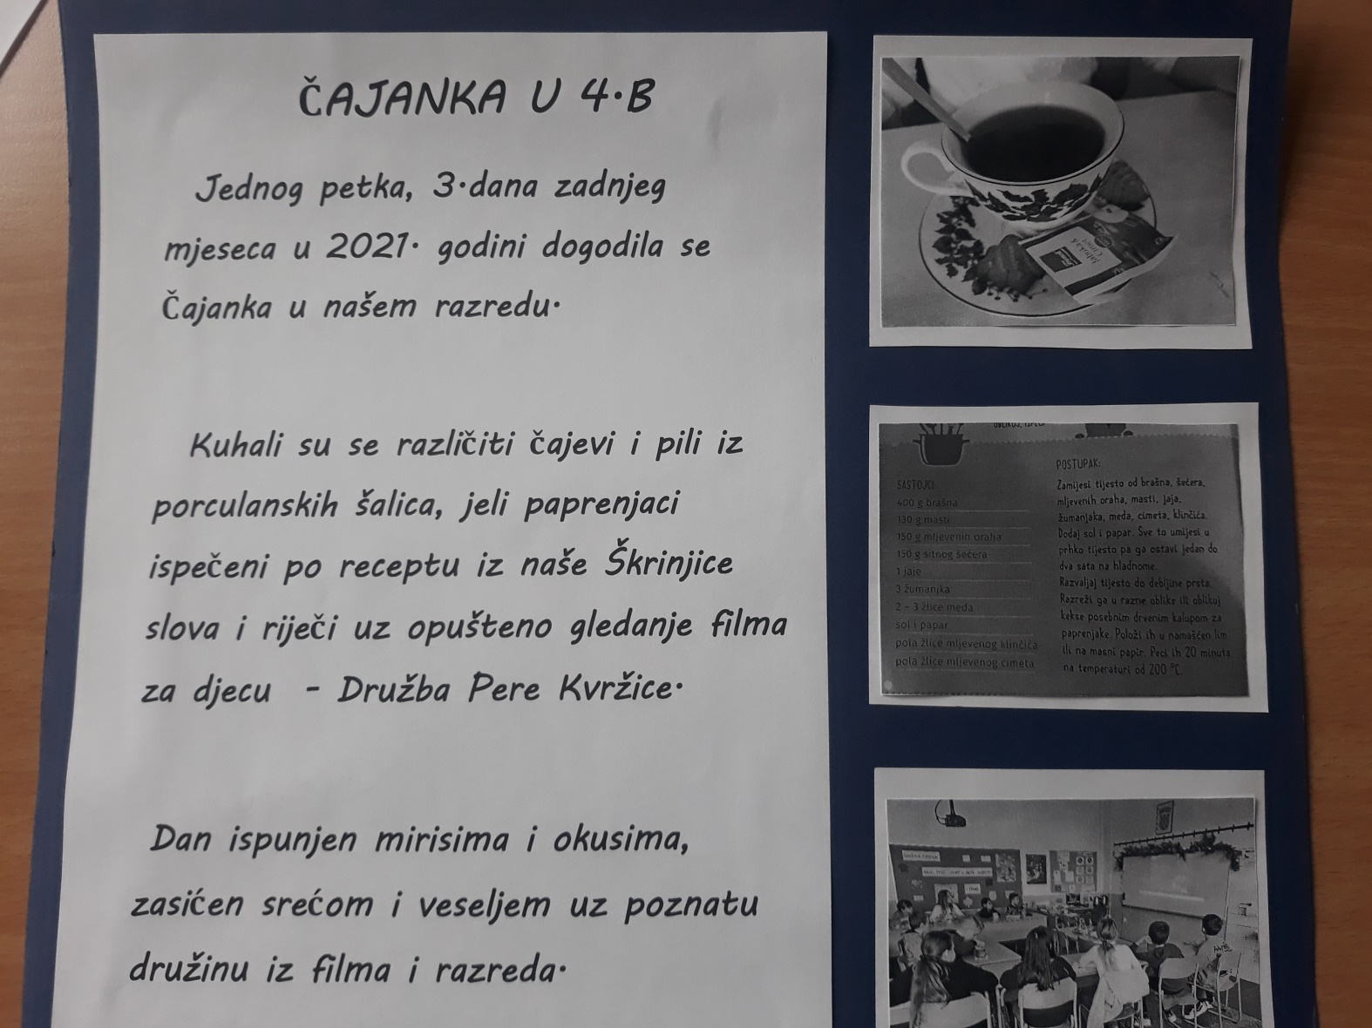
Čajanka u 4.b – Memorabilija prosinca

